Slide 1
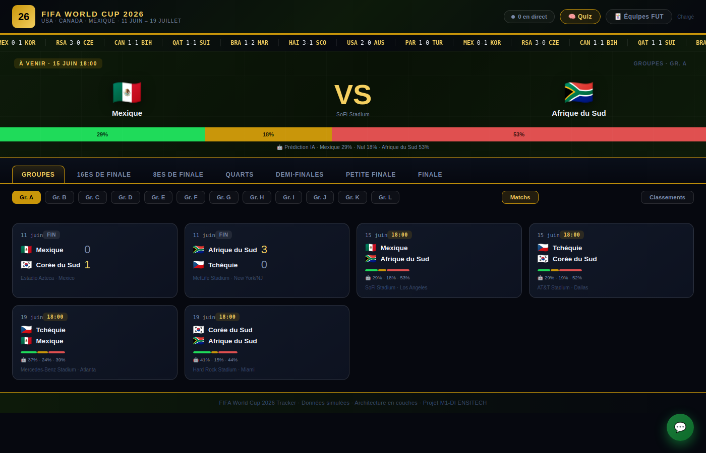
26
COUPE DU MONDE FIFA 2026
USA · CANADA · MEXIQUE
Conception et développement d'une application de suivi de la Coupe du Monde 2026
Soutenance individuelle — Présentation du projet, des choix de conception et de ma contribution personnelle
Ryan CHAIBAT
Master 1 — Développement & Innovation (M1-DI)
ENSITECH · Examen partiel · Semestre 2 · 2025-2026
Ryan Chaibat — M1-DI
01 / 23

Slide 2










PLAN DE LA PRÉSENTATION
Sommaire
01
06
Contexte & problématique
Modèle de données (MERISE)
02
07
Analyse des besoins
Conception de l'interface
03
08
Cahier des charges fonctionnel
Gestion de projet & DevOps
04
09
Choix techniques & architecture
Sécurité
05
10
Conception UML
Ma contribution & conclusion
Ryan Chaibat — M1-DI
02 / 23

Slide 3
PARTIE 1 · CADRAGE
Contexte et problématique
Concevoir et développer, en binôme et en 3 jours, une application de suivi de la Coupe du Monde FIFA 2026 — comparable aux solutions existantes (Google, sites sportifs, applications mobiles).
Périmètre de la compétition
Phase de groupes
Seizièmes de finale
48 équipes
7 phases
Huitièmes de finale
réparties en 12 groupes de 4
groupes → finale, petite finale incluse
Quarts de finale
3 jours
2 étudiants
Demi-finales
délai de réalisation du mini-projet
conception & données, front-end & qualité
Petite finale
Finale
Ryan Chaibat — M1-DI
03 / 23

Slide 4



PARTIE 1 · CADRAGE
Objectifs du mini-projet
Analyse du besoin
Conception complète
Travail en équipe
À partir d'un sujet fonctionnel ouvert, sans cahier des charges imposé.
Structure, écrans, données et flux, avant tout développement.
Répartition des rôles, coordination, communication sur 3 jours.
Développement applicatif
Gestion du temps
Données en temps réel
Application web fonctionnelle, stable et démontrable.
Priorisation des fonctionnalités dans un délai très court.
Mise à jour automatique des scores et statuts de match.
Ryan Chaibat — M1-DI
04 / 23

Slide 5
PARTIE 2 · ANALYSE DES BESOINS
Public cible & objectifs
Passionné de football
Spectateur occasionnel
Grand public
Utilisateur mobile
Suivre tous les matchs, classements, scores en direct.
Repérer rapidement le match du jour et son score.
Comprendre l'avancement du tournoi, sans expertise.
Naviguer simplement entre phases, sur petit écran.
Démarche
Observation de solutions existantes (Google, sites sportifs, applications de suivi) pour identifier les fonctionnalités pertinentes, sans les reproduire à l'identique — puis formalisation structurée des besoins.
Ryan Chaibat — M1-DI
05 / 23

Slide 6




PARTIE 2 · CAHIER DES CHARGES
Fonctionnalités principales (MoSCoW)
Must
Must
Should
Must
F1 · Consultation par phase
F2 · Informations d'un match
F3 · Fiche détaillée
F4 · Mise à jour temps réel
Should
Should
Must
Must
F5 · Classements de groupes
F6 · Tableau final (bracket)
F7 · Navigation phases/matchs
F9 · Gestion des états
Ryan Chaibat — M1-DI
06 / 23

Slide 7
DÉMONSTRATION
L'application en fonctionnement
Style FIFA Ultimate Team
Charte noir/or/vert terrain inspirée FIFA
Match vedette avec barre de prédiction IA
48 cartes équipe FUT cliquables
Commentaires live générés par IA
Quiz FIFA en modal
Assistant conversationnel IA
Ryan Chaibat — M1-DI
07 / 23

Slide 8



PARTIE 3 · CAHIER DES CHARGES TECHNIQUE
Choix technologiques
Application web (SPA)
Accessible sans installation, multiplateforme.
React (JavaScript)
Composants réutilisables, état réactif pour le temps réel.
API simulée + données mockées
Maîtrise totale des scénarios de démo, indépendance.
Temps réel par polling
Simple et fiable dans le délai ; remplaçable par WebSocket.
Git (GitHub/GitLab)
Travail collaboratif, traçabilité, organisation en branches.
Ryan Chaibat — M1-DI
08 / 23

Slide 9

PARTIE 3 · CHOIX ASSUMÉ
Un choix clair : pas de back-end pour les données
Pourquoi ?
Choix explicitement autorisé par le sujet (API simulée / données mockées en temps réel) ;
Maîtrise totale des scénarios de démonstration, sans dépendre d'un service externe ;
Adapté au délai de 3 jours : moins de risque technique, plus de temps sur la qualité ;
Architecture en couches : la couche service est isolée — déjà vérifié avec l'assistant IA.
Architecture en couches
Présentation (UI)
Logique applicative
Service de données (simulé)
Ryan Chaibat — M1-DI
09 / 23

Slide 10
PARTIE 3 · 3 MODULES IA
Intelligence artificielle intégrée
🎯 Prédictions
📊 Analyse de forme
🎙️ Commentaires live
Probabilités (domicile/nul/extérieur) calculées depuis les stats réelles. Barre tricolore sur chaque carte de match et dans le hero.
Texte généré automatiquement dans la fiche équipe FUT : forme récente V/N/D, position dans le groupe, tendance offensive.
Commentaires minute par minute sur les matchs en direct : actions, occasions, annonce de chaque but. Fiche détaillée.
Architecture commune : service isolé, données réelles injectées. L'assistant conversationnel utilise déjà une vraie IA (Gemini) via une fonction serverless, sans clé exposée côté client.
Ryan Chaibat — M1-DI
10 / 23

Slide 11
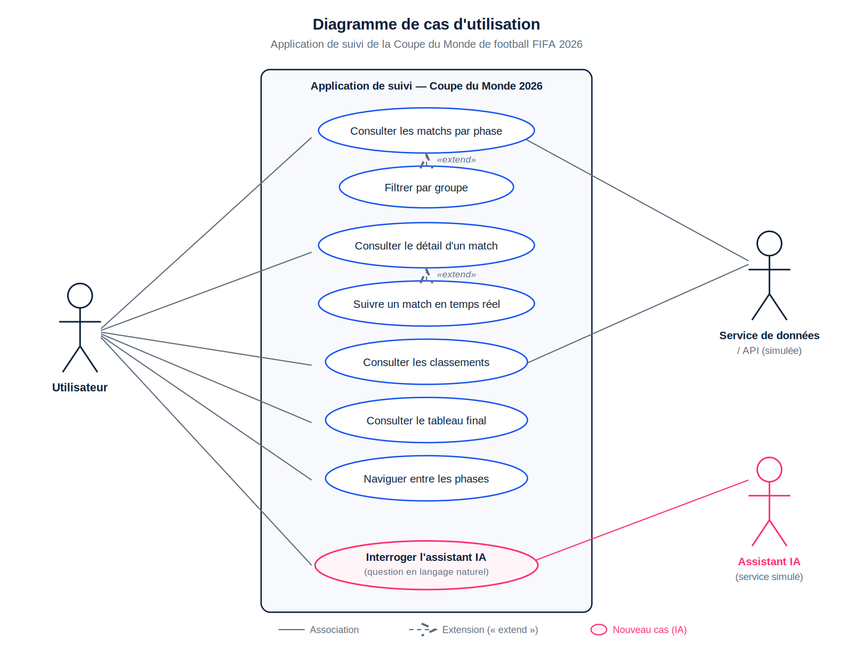
PARTIE 4 · CONCEPTION UML
Diagramme de cas d'utilisation
Lecture
3 acteurs : Utilisateur, Service de données et Assistant IA. 8 cas d'utilisation, dont « Interroger l'assistant IA » (nouveau), avec 2 relations « extend ».
Ryan Chaibat — M1-DI
11 / 23

Slide 12
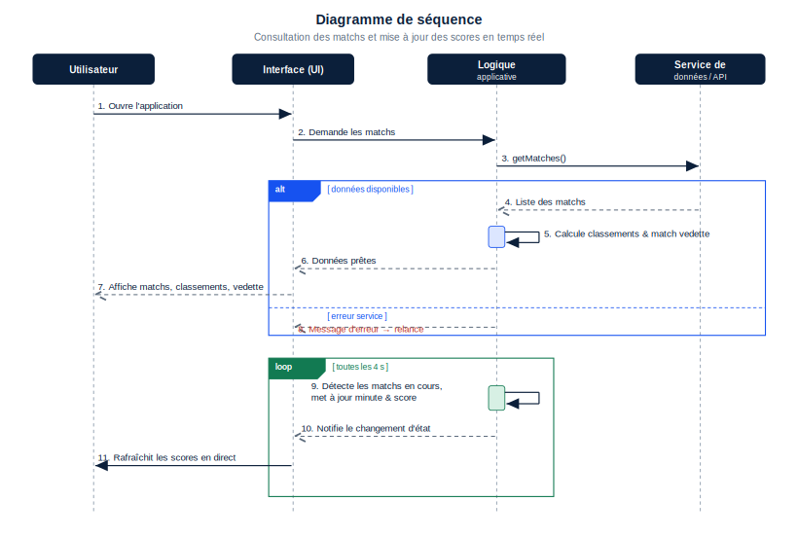
PARTIE 4 · CONCEPTION UML
Diagramme de séquence
Lecture
Consultation des matchs (fragment alt : succès / erreur) puis boucle de mise à jour temps réel (fragment loop, toutes les 4 s).
Ryan Chaibat — M1-DI
12 / 23

Slide 13
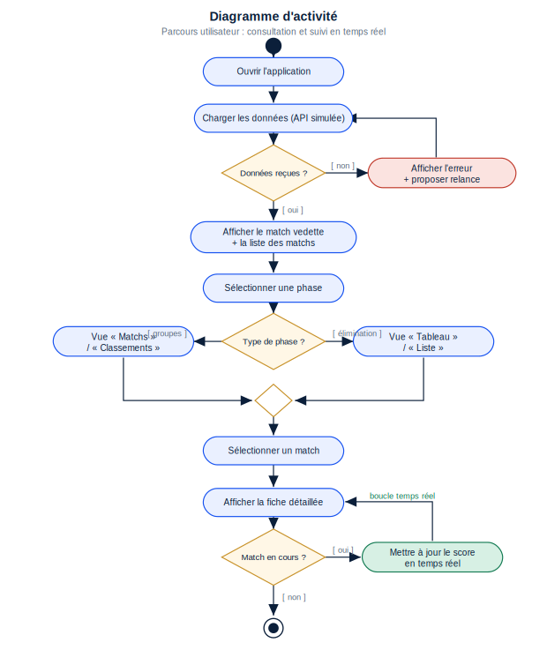
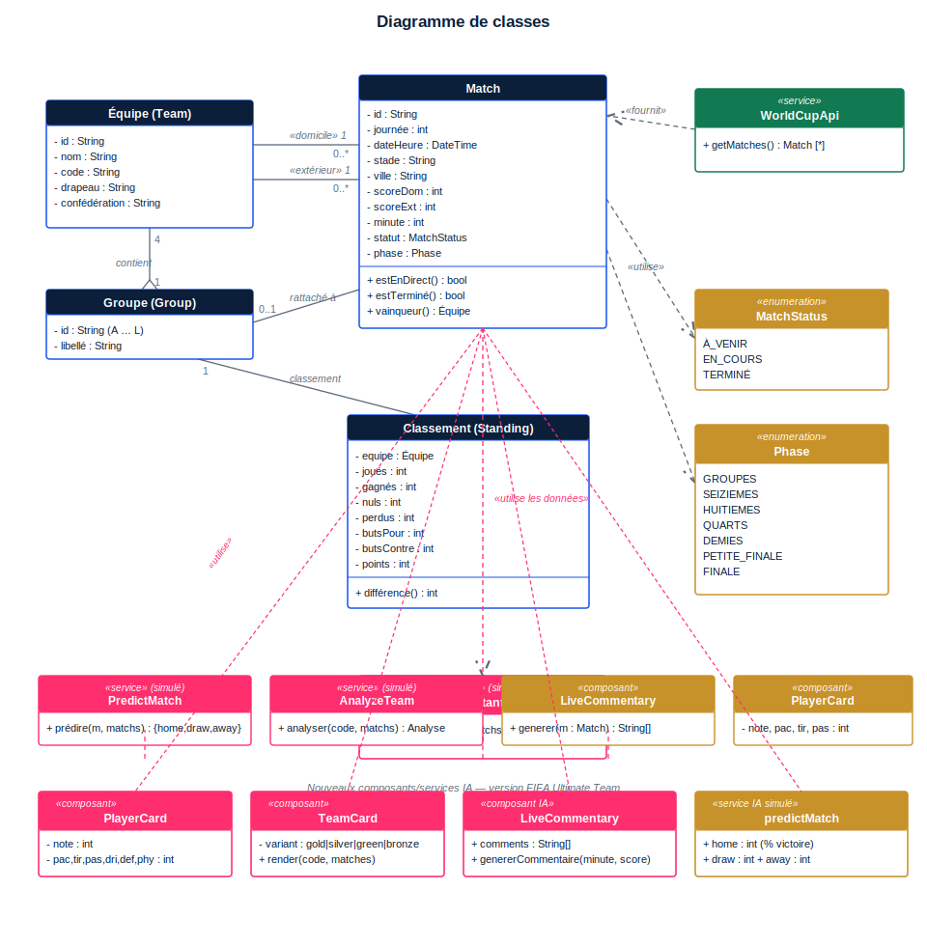
PARTIE 4 · CONCEPTION UML
Diagramme d'activité & de classes
Ryan Chaibat — M1-DI
13 / 23

Slide 14
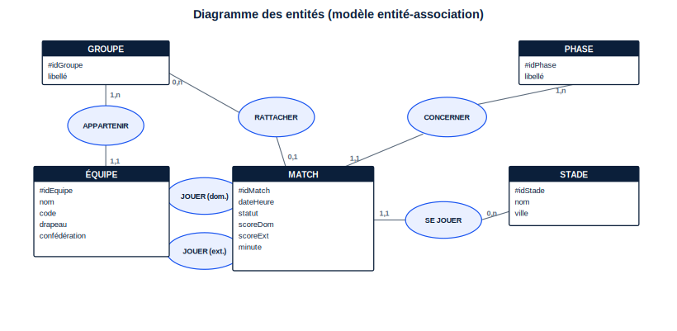
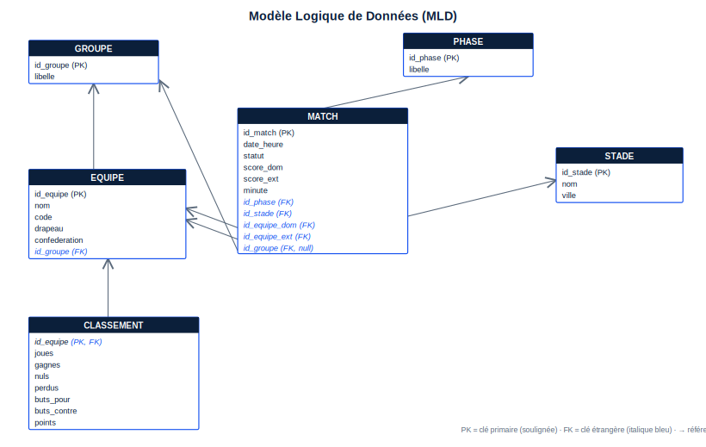
PARTIE 5 · BASE DE DONNÉES
Modèle de données — MERISE
MCD → MLD → MPD → Dictionnaire de données
5 entités : Équipe, Groupe, Match, Phase, Stade
Clés primaires/étrangères et règles de normalisation (1FN, 2FN, 3FN)
MPD avec types, contraintes et script SQL prêt à l'implémentation
Ryan Chaibat — M1-DI
14 / 23

Slide 15
PARTIE 6 · CONCEPTION DE L'INTERFACE
Charte graphique « FIFA World Cup 2026 »
Fond noir
Surface
Or FIFA
Or clair
Vert terrain
Vert vif
Rouge live
Typographies & composants
Cartes FUT (dégradés)
2 : 1
Anton — scores
Or
Argent
Vert
Bronze
FIFA WORLD CUP
Archivo — titres or
1er
2e
3e
4e
57' · 18:00
Space Mono — bandeau/horloge
⭐
⭐
⭐
⭐
Ryan Chaibat — M1-DI
15 / 23

Slide 16
PARTIE 7 · GESTION DE PROJET
Méthodologie Agile/Scrum sur 3 jours
J1
J2
J3
Cadrage & conception
Développement
Finalisation & tests
Analyse des besoins, cahiers des charges, UML, MERISE, charte graphique
Modèle de données, couche service, moteur temps réel, écrans front-end
Intégration, tests manuels, relecture, Kanban et README à jour
2 rôles complémentaires
Conception (analyse, cahiers des charges, UML/MERISE)
Données & logique (modèle, service, temps réel)
Front-end (composants, charte graphique)
Scrum Master / QA (coordination, tests, Kanban)
Ryan Chaibat — M1-DI
16 / 23

Slide 17
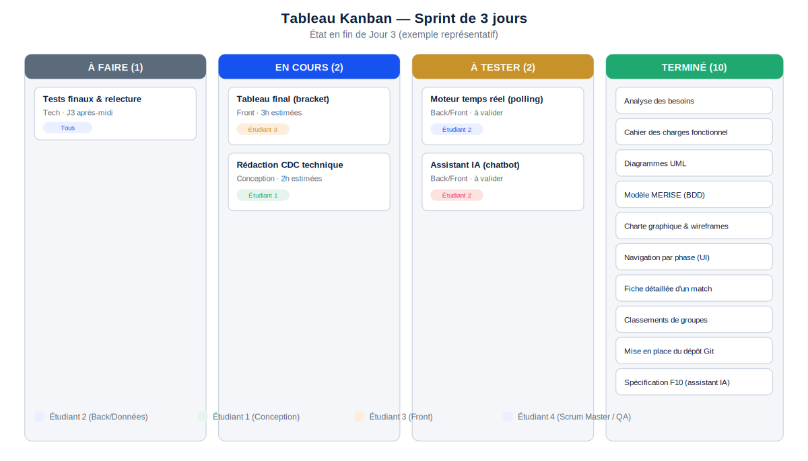

PARTIE 7 · SUIVI & TRAÇABILITÉ
Tableau Kanban & dépôt Git
Organisation Git
Branche main stable et démontrable
Une branche par fonctionnalité
Commits réguliers et explicites
README documentant la structure
Ryan Chaibat — M1-DI
17 / 23

Slide 18

PARTIE 8 · DEVOPS
Intégration continue (CI)
Pipeline CI (GitHub Actions)
Tests automatisés (Vitest)
Audit de sécurité (npm audit)
Lint, tests et build à chaque push et pull request.
21 tests unitaires sur la logique métier, exécutés en continu.
Analyse des dépendances à chaque build, non bloquant.
Dependabot
Hooks pre-commit (Husky)
Historique 100 % vert
Mises à jour hebdomadaires des dépendances npm et GitHub Actions.
Bloque un commit si le code ne passe pas le lint (lint-staged).
Tous les push et pull requests validés avant fusion sur main.
Ryan Chaibat — M1-DI
18 / 23

Slide 19
PARTIE 8 · DEVOPS
Conteneurisation & déploiement continu
Docker multi-stage
Build Node puis service nginx : image identique partout.
docker-compose
Lancement local en une commande : docker compose up --build.
Vercel (CD)
Déploiement auto, HTTPS natif, secrets IA chiffrés.
Aperçus par pull request
Chaque PR (dont Dependabot) génère un environnement isolé.
Démo en ligne
worldcup2026-two-eta.vercel.app — accessible sans installation.
Ryan Chaibat — M1-DI
19 / 23

Slide 20
PARTIE 9 · SÉCURITÉ
Prise en compte de la sécurité
Communications HTTPS
Clés d'API non exposées
Validation des données
Toutes les échanges de données chiffrés.
Aucun secret dans le code client.
Contrôle des données reçues avant affichage.
Anti-XSS basique
Gestion propre des erreurs
Bonnes pratiques BDD (cible)
Pas d'injection HTML brute non filtrée.
Messages génériques, sans fuite d'information.
Requêtes paramétrées, droits limités, contraintes d'intégrité.
Ryan Chaibat — M1-DI
20 / 23

Slide 21
PARTIE 9 · QUALITÉ
Tests et vérifications
Navigation par phase
Mise à jour temps réel
Affichage correct sans rechargement complet
Score et minute évoluent automatiquement
Classements
Tableau final
Tri conforme aux règles officielles
Libellés provisoires corrects pour équipes inconnues
Gestion des erreurs
Affichage mobile
Message clair + option de relance
Interface lisible sur petit écran
Ryan Chaibat — M1-DI
21 / 23

Slide 22
PARTIE 10 · CONTRIBUTION INDIVIDUELLE
Mon rôle dans le projet
Ryan CHAIBAT
Ce que je peux expliquer au jury
Référent Front-end & Scrum Master / QA
Pourquoi ces choix fonctionnels et techniques, et leurs alternatives
Comment la charte graphique et les composants traduisent la conception en interface réelle
Comment le pipeline CI/CD empêche qu'un code cassé n'atteigne la production
Pourquoi Docker et Vercel sécurisent la mise en ligne (HTTPS, reproductibilité)
Comment la gestion de projet a structuré le travail malgré le délai court
Développement front-end (composants, intégration des écrans, charte graphique FIFA)
Conception de l'interface (zonings, wireframes, charte graphique)
Mise en place du pipeline DevOps (CI/CD, tests automatisés, Docker, déploiement Vercel)
Animation Scrum Master : synchronisation quotidienne, suivi du Kanban
Tests, vérifications et cohérence finale avant livraison
Ryan Chaibat — M1-DI
22 / 23

Slide 23
CONCLUSION
Une application cohérente, de l'analyse
à la mise en œuvre
Besoins analysés et traduits en fonctionnalités priorisées
Conception UML et MERISE cohérente avec l'application réelle
Application fonctionnelle avec mise à jour en temps réel
Organisation de projet structurée malgré un délai de 3 jours
Merci de votre attention
Ryan Chaibat — M1-DI
23 / 23

